Slide 1
MATEMATIKA S STATISTIKO
abcα
UNIVERZITETNA ŠTUDIJSKA PROGRAMA
LABORATORIJSKA BIOMEDICINA IN KOZMETOLOGIJA
1. LETNIK

Slide 2
INTEGRAL
MATEMATIKA S STATISTIKO
2

Slide 3
INTEGRAL
PRIMITIVNA FUNKCIJA
INTEGRAL
Rešujemo nalogo:
Dana je funkcija f. Poišči funkcijo F, katere odvod je enak f.
Kadar je F’ (x)=f(x) pravimo, da je F(x) primitivna funkcija za funkcijo f(x).
MATEMATIKA S STATISTIKO
3

Slide 4
INTEGRAL
PRIMITIVNA FUNKCIJA
Za vsako funkcijo obstaja več primitivnih funkcij:
primitivni funkciji za cos x sta tako sin x, kot 3+sin x
Če poznamo eno primitivno funkcijo za f, dobimo vse druge tako, da tej prištejmo vse možne konstante.
Množico vseh primitivnih funkcij za f(x) označimo z F(x)+c, kjer je F(x) neka primitivna funkcija za f(x), c pa je poljubno realno število.
Postopek določanja primitivne funkcije imenujemo integriranje. Pišemo:
pove po kateri spremenljivki integriramo in nastopa pri formulah za računanje integralov
integrand
integral
Pri računanju integralov uporabljamo pravila za integriranje in integrale osnovnih funkcij.
MATEMATIKA S STATISTIKO
4

Slide 5
INTEGRAL
RAČUNANJE INTEGRALOV
OSNOVNI INTEGRALI
PRAVILA INTEGRIRANJA
produkt s konstanto
vsota
MATEMATIKA S STATISTIKO
5

Slide 6
INTEGRAL
RAČUNANJE INTEGRALOV
MATEMATIKA S STATISTIKO
6

Slide 7
INTEGRAL
RAČUNANJE INTEGRALOV
UVEDBA NOVE SPREMENLJIVKE
pravilo: funkcija u(x)
Novo spremenljivko u vpeljemo tako, da povsod, kjer v integralu nastopa spremenljivka x, jo zamenjamo z ustreznim izrazom v spremenljivki u.
MATEMATIKA S STATISTIKO
7

Slide 8
INTEGRAL
RAČUNANJE INTEGRALOV
MATEMATIKA S STATISTIKO
8

Slide 9
INTEGRAL
RAČUNANJE INTEGRALOV
INTEGRACIJA ‘PO DELIH’
(integriranje produktov določene oblike.)
MATEMATIKA S STATISTIKO
9

Slide 10
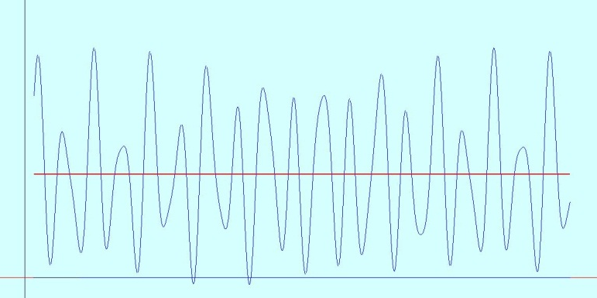
INTEGRAL
RAČUNANJE INTEGRALOV
UPORABA INTEGRALA
Ploščine likov
Dolžine krivulj
Povprečja
Hitrost ohlajanja nekega telesa je sorazmerna razliki med temperaturo telesa in temperaturo okolice:
T’=k(T-T₀)
Kako hitro se bo vrela juha v prostoru, kjer je 20ºC ohladila do užitnih 50ºC?
Kolikšna je verjetnost, da bo žlica, ki pade na tla obležala na eni sami ploščici?
Diferencialne enačbe
Verjetnost
MATEMATIKA S STATISTIKO
10

Slide 11
INTEGRAL
INTEGRACIJSKE METODE
TABELA OSNOVNIH INTEGRALOV IN PRAVIL ZA INTEGRIRANJE
uvedba nove spremenljivke
(substitucija)
integracija po delih
(per partes)
MATEMATIKA S STATISTIKO
11

Slide 12
INTEGRAL
INTEGRACIJSKE METODE
INTEGRACIJA RACIONALNIH FUNKCIJ
P(x),Q(x) polinoma
1.korak Če je potrebno, z deljenjem prevedemo na primer, ko je stopnja števca manjša od stopnje imenovalca.
2.korak Imenovalec razcepimo na faktorje, potem pa integrand razcepimo na delne ulomke oblike
3.korak Integriramo dobljeni izraz.
MATEMATIKA S STATISTIKO
12

Slide 13
INTEGRAL
INTEGRACIJSKE METODE
Če ima imenovalec dvojno ničlo lahko vpeljemo novo spremenljivko:
Če imenovalec nima realnih ničel, lahko prevedemo na logaritem in arkus tangens:
MATEMATIKA S STATISTIKO
13

Slide 14
INTEGRAL
RAČUNANJE PLOŠČIN
RAČUNANJE PLOŠČIN
Želimo določiti ploščino pod grafom funkcije y=f(x).
y=f(x)
S P(x) označimo ploščino pod grafom na intervalu od a do x:
P(x)
P(x) je primitivna funkcija za f(x).
MATEMATIKA S STATISTIKO
14

Slide 15
INTEGRAL
RAČUNANJE PLOŠČIN
Če je tudi F(x) primitivna funkcija za f(x), potem je F(x)-P(x)=c.
Kako bi izračunali c?
Vstavimo x=a: F(a)-P(a)=c ⇒ c=F(a) ⇒ P(x)=F(x)-F(a).
P=F(b)-F(a)
Če je F(x) poljubna primitivna funkcija za f(x), potem je ploščina pod grafom y=f(x) na intervalu [a,b] enaka P=F(b)-F(a).
Newton-Leibnizova formula
MATEMATIKA S STATISTIKO
15

Slide 16
INTEGRAL
RAČUNANJE PLOŠČIN
Določi ploščino lika, ki ga omejujeta abscisa in parabola y=1-x².
-1
1
Določi ploščino lika med x=y² in y=x.
MATEMATIKA S STATISTIKO
16

Slide 17
INTEGRAL
DOLŽINE KRIVULJ
y=f(x)
Želimo določiti dolžino krivulje, podane z y=f(x).
f(x+h)-f(x)
h
a
x
x+h
Označimo z l(x) dolžino grafa na intervalu od a do x.
MATEMATIKA S STATISTIKO
17

Slide 18
INTEGRAL
Dolžina krivulje, podane z y=f(x) na intervalu [a,b] je
Izračunaj dolžino loka parabole y=1-x² na intervalu [-1,1].
-1
1
MATEMATIKA S STATISTIKO
18

Slide 19
INTEGRAL
PROSTORNINA VRTENINE
Vrtenina je telo, ki ga dobimo, ko dani lik zavrtimo okoli osi.
V(x) je prostornina na intervalu od a do x.
x
x+h
a
MATEMATIKA S STATISTIKO
19

Slide 20
INTEGRAL
Prostornina vrtenine pod y=f(x) na intervalu [a,b]:
Prostornina krogle: kroglo dobimo, če zavrtimo krožnico okoli abscisne osi.
-r
r
MATEMATIKA S STATISTIKO
20

Slide 21
INTEGRAL
IZLIMITIRANI INTEGRALI
IZLIMITIRANI INTEGRALI
Formalno uporabimo Newton-Leibnizovo formulo:
MATEMATIKA S STATISTIKO
21

Slide 22
INTEGRAL
IZLIMITIRANI INTEGRALI
Osnovna primera:
f zvezna na neomejenem intervalu [a,+∞)
f zvezna na [a,b), pri b neomejena
MATEMATIKA S STATISTIKO
22

Slide 23
INTEGRAL
IZLIMITIRANI INTEGRALI
limita ne obstaja
1
MATEMATIKA S STATISTIKO
23

Slide 24
INTEGRAL
NUMERIČNA INTEGRACIJA
NUMERIČNO RAČUNANJE
Integral računamo numerično, če ne znamo določiti primitivne funkcije ali če je integrand znan le v posameznih točkah.
Integrand f nadomestimo s približkom g, ki ga znamo dovolj preprosto integrirati.
Približek g določimo na podlagi vrednosti f v izbranih delilnih točkah (včasih tudi iz vrednosti odvodov).
napaka, odvisna od metode in od števila delilnih točk
približna vrednost integrala
MATEMATIKA S STATISTIKO
24

Slide 25
INTEGRAL
NUMERIČNA INTEGRACIJA
METODA TRAPEZOV
a
b
[a,b] razdelimo na n enakih delov:
Funkcijo f nadomestimo z odsekoma linearno funkcijo g, določeno s točkami (x_{k} ,y_{k}).
trapezna formula
napaka metode
MATEMATIKA S STATISTIKO
25

Slide 26
INTEGRAL
NUMERIČNA INTEGRACIJA
SIMPSONOVA METODA
a
b
[a,b] razdelimo na n enakih delov; vsakega razpolovimo in čez tako dobljene tri točke potegnemo parabolo. Funkcijo f nadomestimo z g, sestavljeno iz teh parabol.
Simpsonova formula
MATEMATIKA S STATISTIKO
26

Slide 27
INTEGRAL
NUMERIČNA INTEGRACIJA
Trapezna metoda:
2. Določimo delilne točke in izračunamo pripadajoče funkcijske vrednosti:
x_{k} 0.0000 0.2000 0.4000 0.6000 0.8000 1.0000
y_{k} 1.0000 0.8333 0.7143 0.6250 0.5555 0.5000
3. Vstavimo v trapezno formulo:
dejanska napaka 0.0025
Simpsonova metoda:
n=2 (4 delilne točke)
dejanska napaka 0.0001
MATEMATIKA S STATISTIKO
27

Slide 28
INTEGRAL
NUMERIČNA INTEGRACIJA
Oceni ploščino kosa pločevine:
51 cm
55 cm
50 cm
62 cm
12 cm
100 cm
MATEMATIKA S STATISTIKO
28

Slide 29
INTEGRAL
DIFERENCIALNE ENAČBE
DIFERENCIALNE ENAČBE
Diferencialna enačba je funkcijska enačba, v kateri nastopajo odvodi iskane funkcije.
diferencialna enačba za y kot funkcijo x
avtonomna diferencialna enačba
(neodvisna spremenljivka ne nastopa v enačbi)
nelinearna diferencialna enačba
(odvesna spremenljivka ne nastopa linearno)
diferencialna enačba 2. reda
Red diferencialne enačbe je red najvišjega odvoda, ki v njej nastopa.
diferencialna enačba 3. reda
parcialna diferencialna enačba (2. reda)
Diferencialne enačbe za funkcije ene spremenljivke imenujemo navadne, ko nastopajo parcialni odvodi na več spremenljivk pa pravimo, da so to parcialne diferencialne enačbe
MATEMATIKA S STATISTIKO
29

Slide 30
INTEGRAL
DIFERENCIALNE ENAČBE
F(x,y,y’)=0 splošna oblika diferencialne enačbe 1. reda
Rešitev diferencialne enačbe je funkcija y=y(x), pri kateri je F(x,y(x),y’(x))=0 za vse x na nekem definicijskem območju.
Enačba mora biti izpolnjena za vse x na nekem intervalu.
MATEMATIKA S STATISTIKO
30

Slide 31
INTEGRAL
DIFERENCIALNE ENAČBE
Najpreprostejši tip diferencialne enačbe:
Rešitev je:
Tudi druge diferencialne enačbe skušamo prevesti na računanje integralov.
1. korak: pišemo
2. korak: enačbo preoblikujemo
tako, da so vsi y na eni in vsi x
na drugi strani enačbe
(ko se to izide pravimo, da gre za enačbo z ločljivimi spremenljivkami)
3. korak: integriramo obe strani
enačbe
Preskus:
MATEMATIKA S STATISTIKO
31

Slide 32
INTEGRAL
DIFERENCIALNE ENAČBE
FIZIKALNI PRIMER: RADIOAKTIVNI RAZPAD
Hitrost razpadanja radioaktivne snovi je sorazmerna s količino snovi (reakcija 1. reda). Če imamo na začetku neko količino snovi (npr. 5g izotopa ¹⁴C), kaj lahko povemo o količini snovi čez nekaj časa (npr. čez koliko časa bo ostalo le 3g ¹⁴C)?
y=y(t) količina snovi v trenutku t
y’=-k y k je sorazmernostni faktor med količino snovi in
hitrostjo razpadanja (npr. za ¹⁴C je k =3.83 10⁻¹² s⁻¹)
y(0)=C, torej je C ravno začetna količina opazovane snovi
Diferencialna enačba skupaj z začetnim stanjem v celoti določa evolucijo sistema.
Hitrost razpadanja pogosto podamo z razpolovno dobo T: zveza s k je kT=ln 2
Razpolovna doba ¹⁴C je (0.6931/3.83) 10¹² s ≈ 5730 let.
MATEMATIKA S STATISTIKO
32

Slide 33
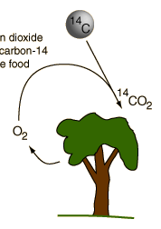
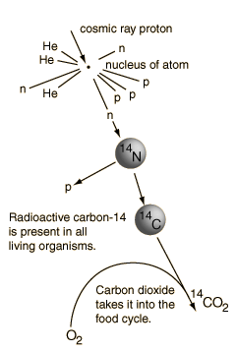
INTEGRAL
DIFERENCIALNE ENAČBE
DATIRANJE S ¹⁴C
kozmični žarki
Rastline absorbirajo CO₂ v biosfero. Razmerje med ¹²C in ¹⁴C v živih bitjih je enako, kot v atmosferi.
stopnja radioaktivnosti
Ogljikov izotop ¹⁴C nastaja v višjih plasteh atmosfere, ko pod vplivom kozmičnih žar kov dva neutrona nadomestita dva protona v ¹⁴N. Nastali ¹⁴C se veže s kisikom v ¹⁴CO₂.
Razmerje med ¹⁴CO₂ in ¹²CO₂ v atmosferi je dokaj stabilno.
0 let 5730 let 11460 let 17190 let
starost
Ko ostanki živih bitij niso več v stiku z atmosfero se razmerje med ¹²C in ¹⁴C zaradi radioaktivnega razpada poveča v prid prvega. Starost ostankov ocenimo na podlagi primerjave stopenj radioaktivnosti.
MATEMATIKA S STATISTIKO
33

Slide 34
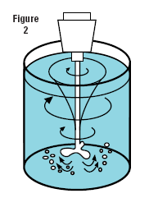
INTEGRAL
DIFERENCIALNE ENAČBE
MEŠANJE TEKOČIN
3%
V 50-litrsko posodo z 1% -raztopino soli začne s hitrostjo 2 l/min pritekati 3%-raztopina, obenem pa dobro premešana mešanica odteka z isto hitrostjo. Čez koliko časa bo v posodi 2%-raztopina?
y=y(t) količina soli v posodi v trenutku t
odteka y/50 od 2l na enoto časa
priteka 3% od 2l na enoto časa
sprememba količine soli v posodi
MATEMATIKA S STATISTIKO
34

Slide 35
INTEGRAL
DIFERENCIALNE ENAČBE
PRIMER MODELIRANJA Z DE
Tripsin je encim trebušne slinavke, ki nastane iz tripsinogena. V reakciji nastopa tripsin kot katalizator, zato je hitrost nastajanja tripsina sorazmerna z njegovo koncentracijo.
y₀ ........... začetna koncentracija tripsina
y(t) ........... koncentracija tripsina v času t
y’=ky ........... hitrost nastajanja je sorazmerna koncentraciji
začetni problem:
rešitev: y=y₀e^{kt}
Model napoveduje eksponentno in neomejeno rastkoličine tripsina. To se v resnici ne more zgoditi, zato moramo poiskati ustreznejši model.
MATEMATIKA S STATISTIKO
35

Slide 36
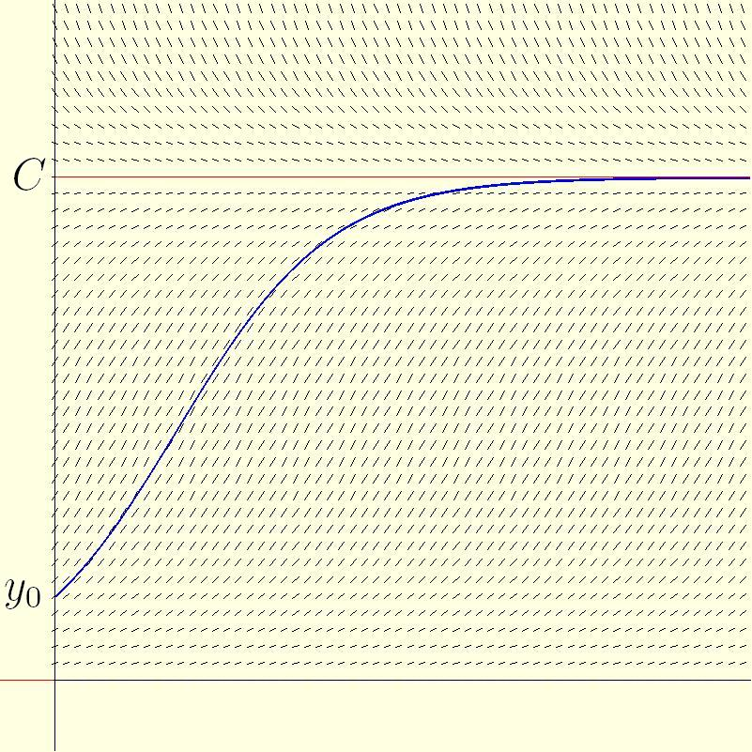
INTEGRAL
DIFERENCIALNE ENAČBE
Med reakcijo se tripsinogen porablja: iz vsake molekule tripsinogena nastane ena molekula tripsina. Zato privzamemo, da je hitrost reakcije sorazmerna tako koncentraciji tripsina, kot koncentraciji tripsinogena. Če je skupna koncentracija tripsina in tripsinogena C, začetna koncentracija tripsina pa y₀ dobimo začetni problem:
Logistična krivulja: model predvideva, da bo koncentracija tripsina zrasla do prvotne koncentracije tripsinogena, potem pa se bo ustalila.
MATEMATIKA S STATISTIKO
36

Slide 37
INTEGRAL
DIFERENCIALNE ENAČBE
Logistična krivulja je dober model za omejeno rast, vendar ni vedno povsem ustrezna. Npr. pri tumorjih število rakastih celic najprej narašča eksponencialno, potem pa se rast umiri in sčasoma ustavi. S poskusi so ugotovili, da krivulja naraščanja ni logistična temveč t.im. Gompertzova krivulja (ena od vidnih razlik je, da pri njej prevoj nastopi precej prej kot pri logistični).
Gompertzova krivulja
Gompertzova funkcija
logistična krivulja
MATEMATIKA S STATISTIKO
37

Slide 38
INTEGRAL
DIFERENCIALNE ENAČBE
Eksperimentalno ugotovljeno zakonitost poskusimo razložiti tako, da pogledamo, kateri diferencialni enačbi ustreza Gompertzova funkcija.
α
Diferencialna enačba pomeni, da število rakastih celic narašča sorazmerno z velikostjo tumorja, vendar se sorazmernostni faktor spreminja s časom. Vzroke za spremembo razlagajo različno:
s staranjem se reproduktivna moč celic zmanjšuje
reproduktivni faktor se ne spreminja, vendar je naraščanje sorazmerno le z delom števila celic v tumorju, ker se v notranjosti tumorja ustvari nekrotično območje
MATEMATIKA S STATISTIKO
38

